Slide 1
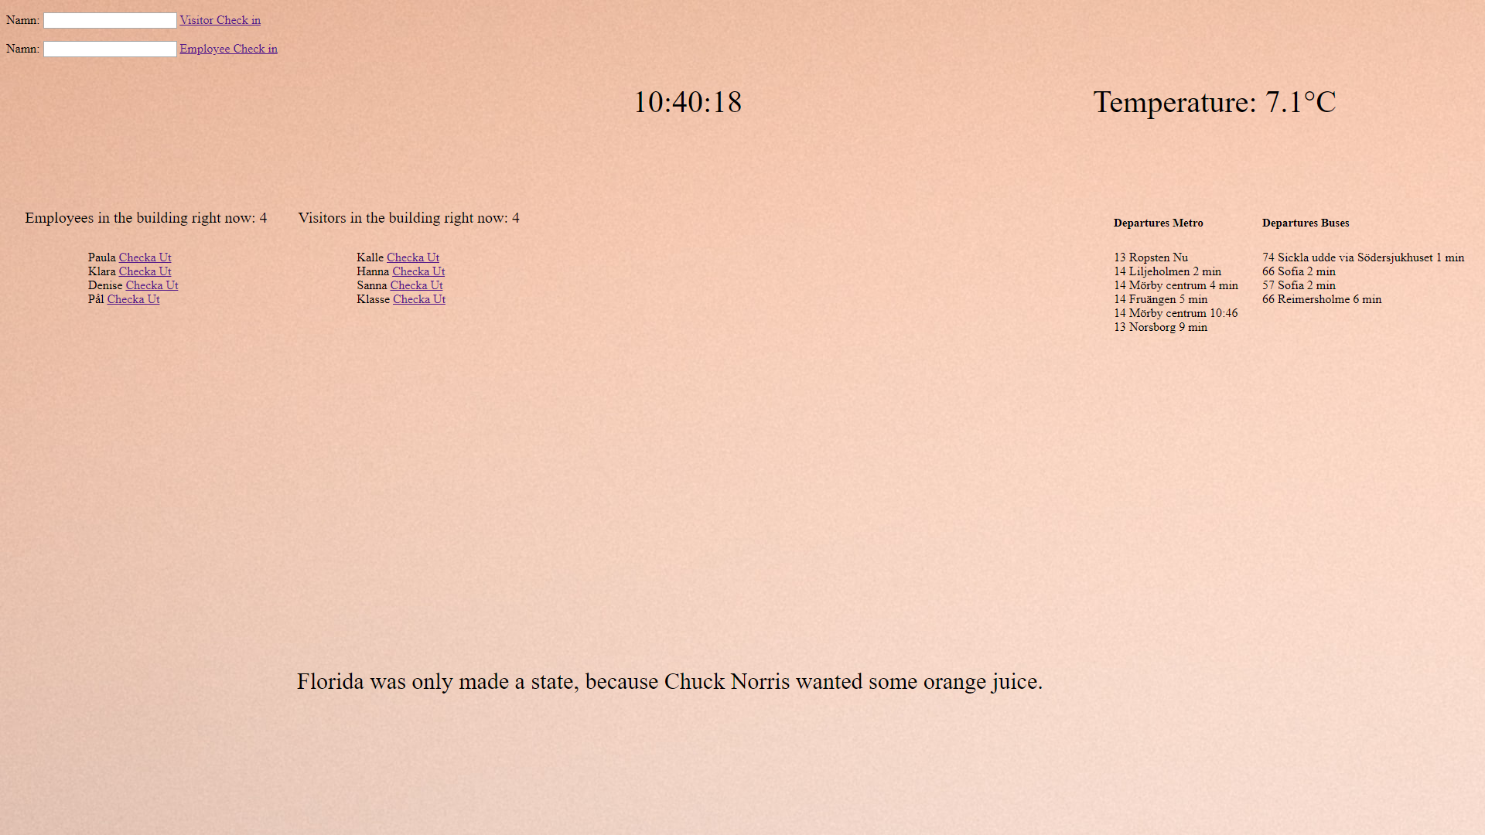
Beskrivning av tjänsten

Slide 2
Beskrivning av arbetsprocessen

Slide 3
Utmaningar

Slide 4
Sammanfattning

